Slide 1

Localize Jahu
Desenvolvimento de Software Multiplataforma
Desenvolvimento Web, Design Digital e Engenharia de Software
Alissa Gabriel,
Evelyn Nataly Aparecida Cassinotte,
Lara Nicoly Ronchesel Ramos,
Raissa Geovana Araujo,
Thais Silva de Lima.
1

Slide 2
Introdução
Na atualidade, em que eventos e espaços culturais tem uma grande importância para a formação de identidade e conhecimento, deve-se concluir que é essencial uma aplicação web para a divulgação destas celebrações.
2

Slide 3
— Thiago Moreira
Todo evento, pequeno ou grande, pode virar um acontecimento histórico, depende da importância que damos a ele.
3

Slide 4
Objetivo
Localize Jaú tem como intuito promover a cultura local em Jaú, tendendo a expandir a visibilidade das expressões culturais e artísticas, e por meio disso, instigar a participação da comunidade e dos interessados.
4

Slide 5
Requisitos Funcionais
Requisito | Funcionalidade
RF1 | Cadastrar Evento
RF2 | Exibir Informações do Evento
RF3 | Exibir Próximos Eventos
RF4 | Exibir Sobre Nós
5

Slide 6
Requisitos Funcionais
Requisito | Funcionalidade
RF5 | Exibir Formulário de Contato
RF6 | Cadastrar Usuário
RF7 | Realizar Login
RF8 | Recuperar Senha
6

Slide 7
Requisitos Não Funcionais
Requisito | Funcionalidade
RNF1 | Desempenho
RNF2 | Compatibilidade com Navegadores
RNF3 | Acessibilidade
RNF4 | Usabilidade
RNF5 | Manutenibilidade
7

Slide 8
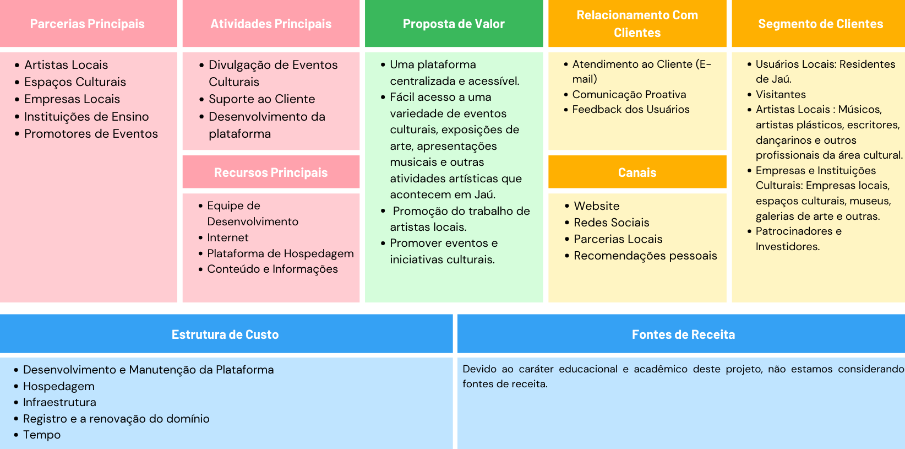
Modelo de Negócios Canvas
8

Slide 9
Isotipo
O Isotipo escolhido para a Localize Jahu desempenha um papel crucial na representação visual da marca e na comunicação de sua identidade única.
9

Slide 10
Paleta de Cores
AD88C6
4C4452
B2A7B8
10

Slide 11
Localize Jahu
Roboto
11

Slide 12
Página Principal
Exibir Evento
Realizar Login
Exibir Formulário de Contato
Cadastrar Usuário
Exibir Sobre Nós
Cadastrar Evento
Cadastrar Evento
12

Slide 13
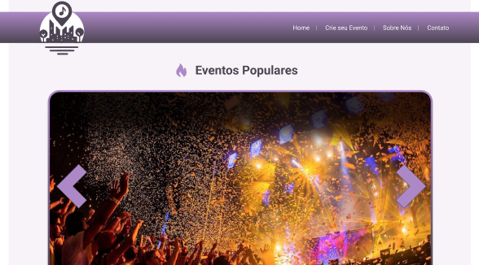
Protótipo
Foi utilizado o Figma na elaboração do protótipo, visando gerar uma representação visual interativa da interface da aplicação web.
Clique na imagem para acessar o protótipo
13

Slide 14
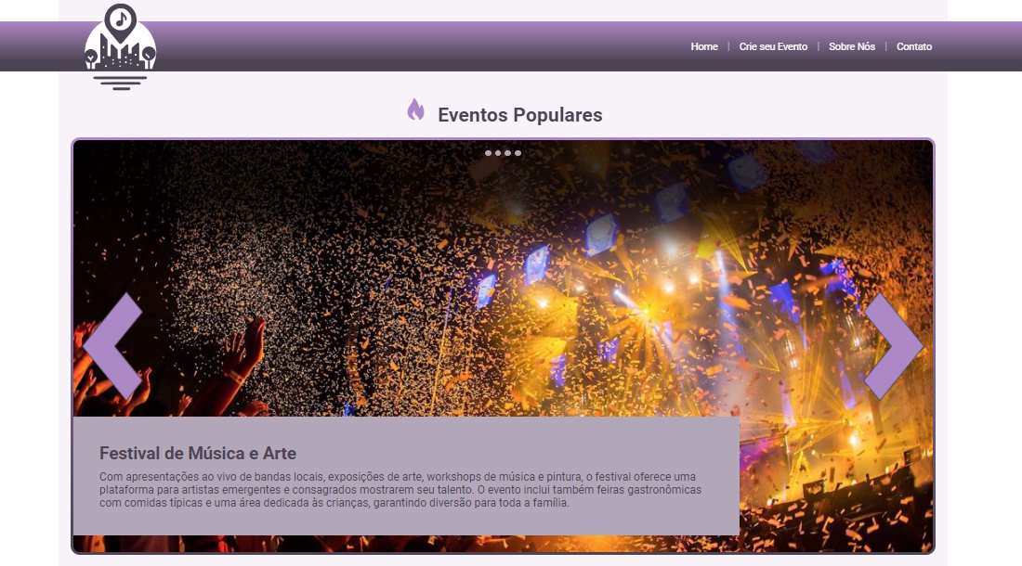
Aplicação
O processo de criação da aplicação web envolveu diversas etapas para garantir um desenvolvimento eficiente e eficaz.
Clique na imagem para acessar o site
14

Slide 15
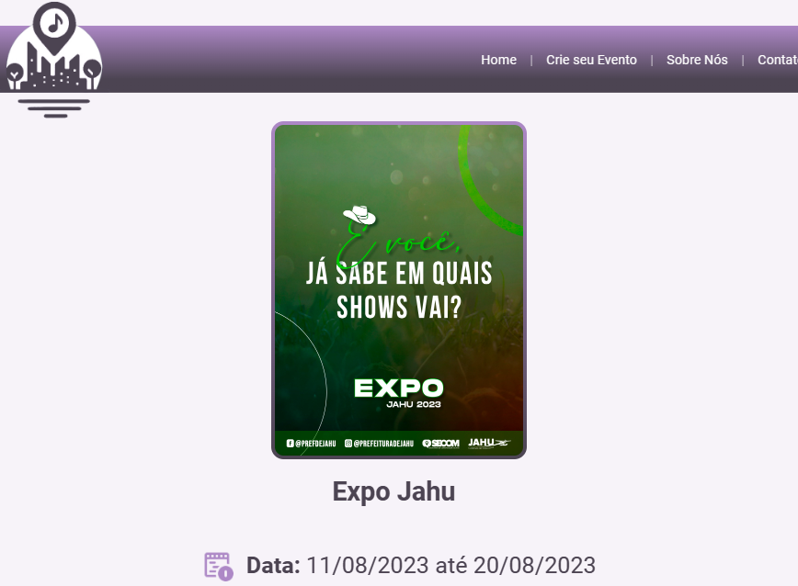
Desktop software
Explore a beleza e a funcionalidade da nossa aplicação web para desktop
15

Slide 16
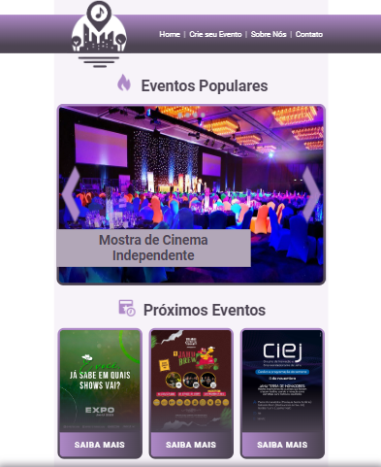
Tablet
Descubra a versatilidade e o conforto da nossa aplicação web, otimizada para tablets.
16

Slide 17
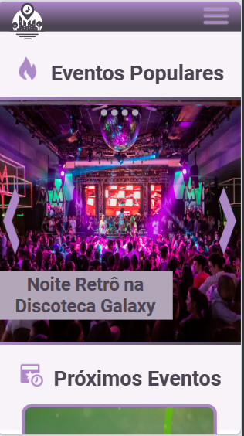
Mobile
Aproveite a experiência móvel fluida e intuitiva, projetada para se adaptar ao seu estilo de vida.
17

Slide 18
Considerações Finais
Com a Localize Jahu estamos promovendo a arte e a cultura locais, facilitando a conexão entre a comunidade e seus talentos.
18

Slide 19
Obras Consultadas
Fernando Cunha. Requisitos funcionais e não funcionais: o que são? Disponível em: https://www.mestresdaweb.com.br/tecnologias/requisitos-funcionais-e-nao-funcionais-o-que-sao. Acesso em: 29 abr. 2024.
Casa do Desenvolvedor. Requisitos funcionais e não funcionais: o que são e como identificar? Disponível em: https://blog.casadodesenvolvedor.com.br/requisitos-funcionais-e-nao-funcionais/. Acesso em: 29 abr. 2024.
Cursos PM3. Aplicação web: o que é, características, princípios e como criar. Disponível em: https://www.cursospm3.com.br/blog/aplicacao-web/. Acesso em: 29 abr. 2024.
19

Slide 20

Obrigada!
Agradecemos por explorar esta jornada conosco e esperamos que você aproveite todas as funcionalidades projetadas para enriquecer sua experiência cultural.
Fale Conosco: Evelyn Cassinotte
evelyn.cassinotte@fatec.sp.gov.br
20

